Slide 1
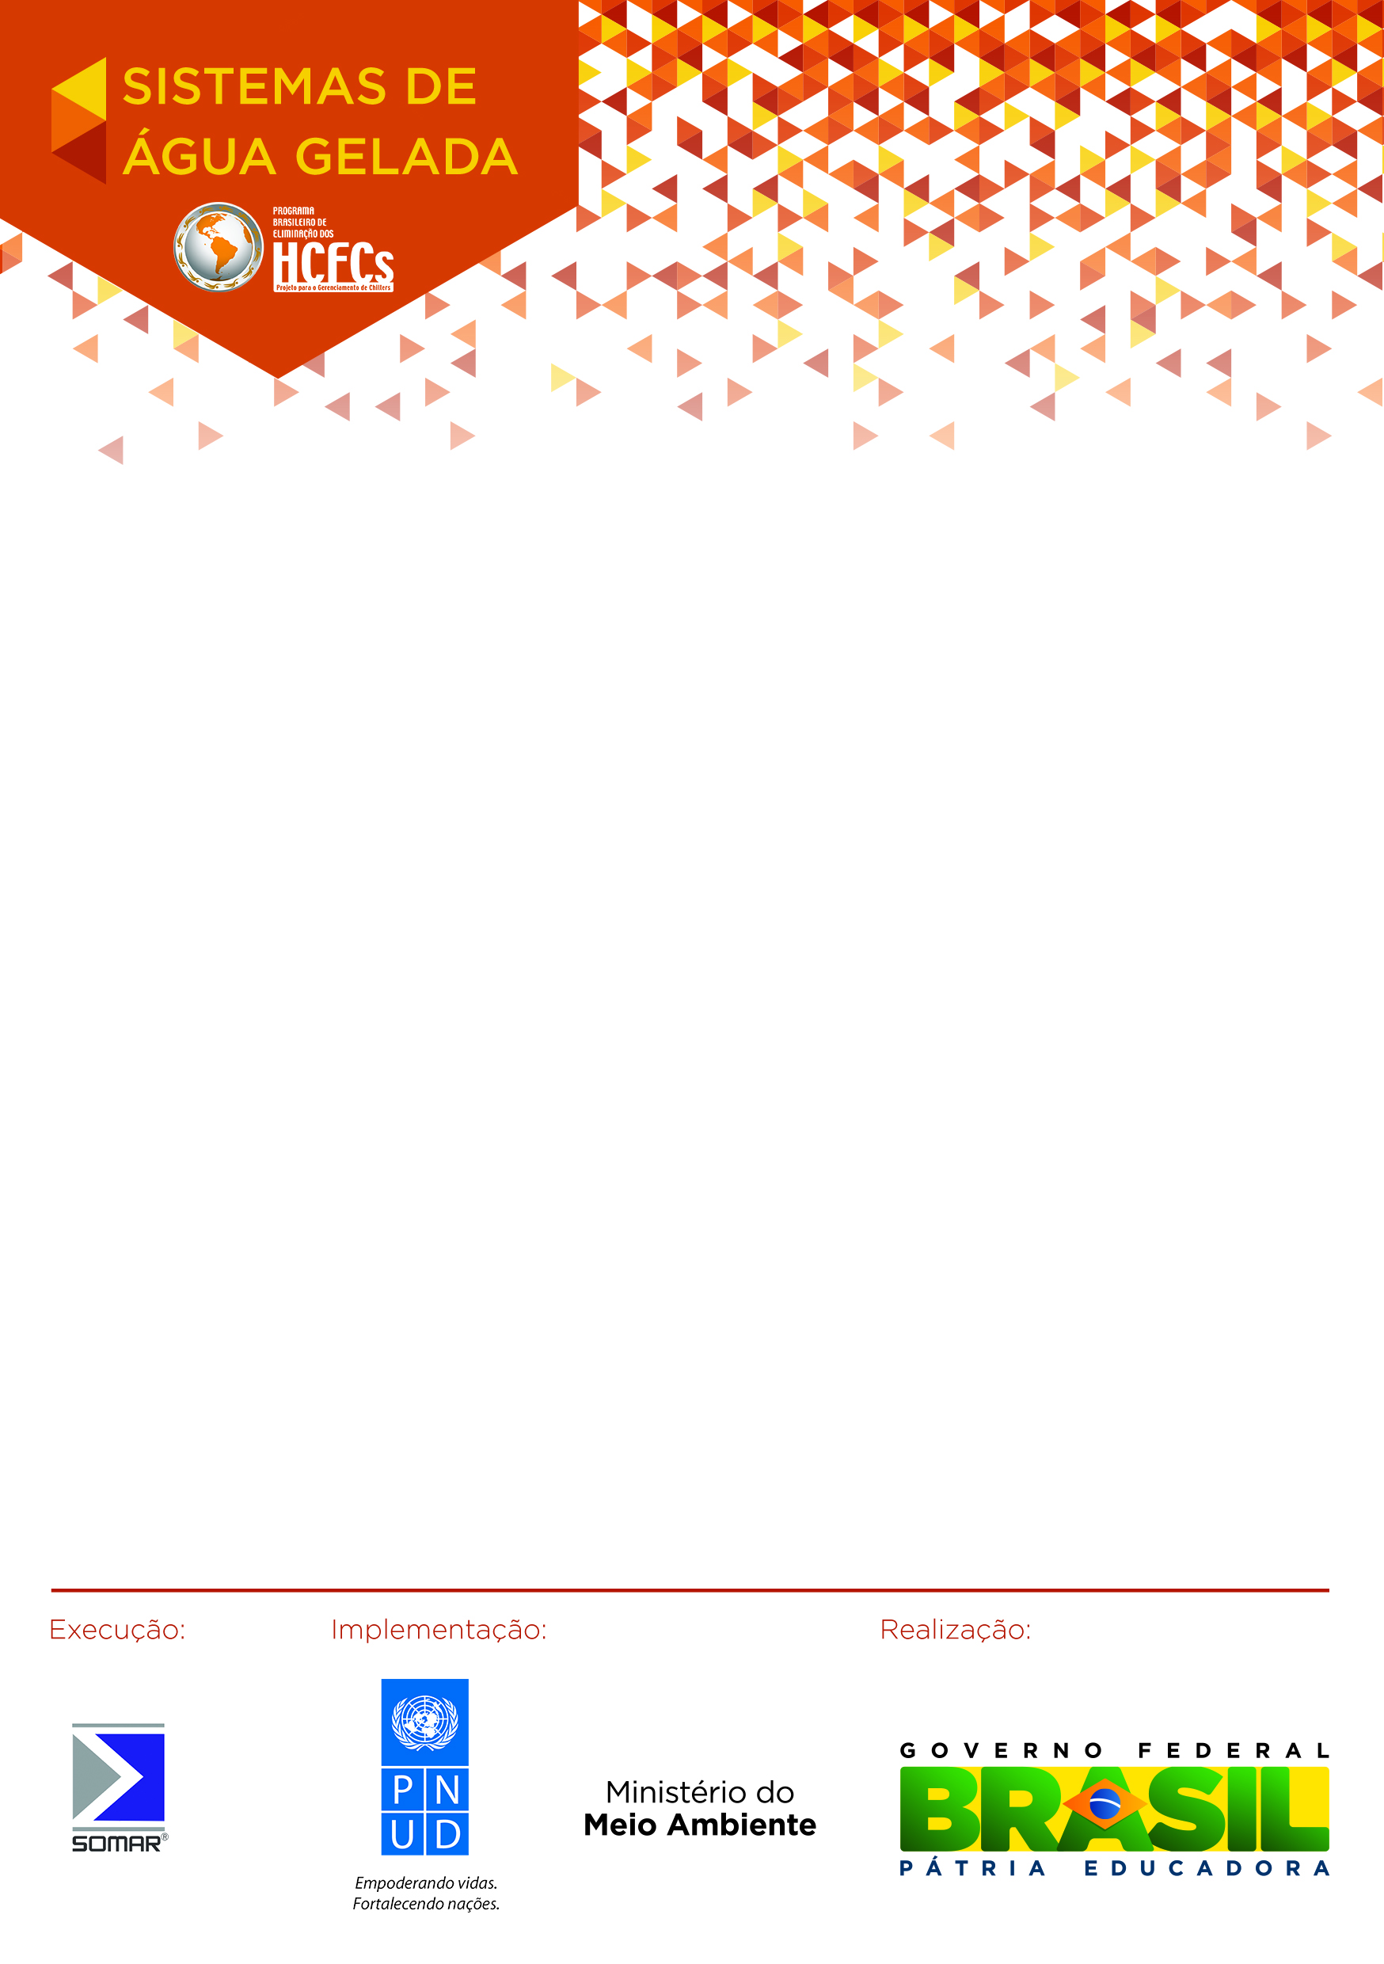

Projeto Demonstrativo para o Gerenciamento Integrado no Setor de Chillers
Operação e Manutenção de Sistemas de Água Gelada
Leonilton Tomaz Cleto
Maurício de Barros – Consultar Engenharia Ltda
Execução
Implementação
Realização

Slide 2
Eficiência Energética - Approach

Slide 3
Eficiência Energética - Approach
Approach no Condensador
Approach no Evaporador

Slide 4
Eficiência Energética - Approach
Quanto Menor o Approach de Projeto no Condensador:
Menor a Temperatura de Condensação
Menor o Lift do Compressor (Maior Impacto)
Menor a Potência Absorvida no Motor Elétrico
Maior o COP do Chiller
Quanto Menor o Approach de Projeto no Evaporador:
Maior a Temperatura de Evaporação
Menor o Lift do Compressor (Menor Impacto)
Maior a Densidade do Vapor na Sucção do Compressor
Maior a Capacidade de Resfriamento do Chiller
Maior o COP do Chiller

Slide 5
Análise Operacional - Approach
Na análise operacional do desempenho de um Chiller, a verificação do Approach é essencial.
O Approach é um item de projeto tão importante quanto a capacidade, a potência absorvida e o COP.
Apesar de nem sempre ser fornecido, deve ser item de projeto obrigatório nas propostas dos fornecedores dos Chillers.
É de simples verificação e pode indicar os possíveis desvios de desempenho do Chiller.

Slide 6
Análise Operacional - Approach
Análise Operacional em campo
Trocador | Approach | Resultado | Provável Causa | Recomendação
Evaporador | Alto | Diminuição da Capacidade | Sujeira no Evaporador, no lado água gelada | Limpeza dos tubos do Evaporador
Condensador | Normal
Evaporador | Normal | Aumento do Consumo de Energia | Sujeira no Condensador, no lado água de resfriamento | Limpeza dos tubos do Condensador
Condensador | Alto
Evaporador | Alto | Diminuição da Capacidade | Carga de fluido refrigerante baixa | Corrigir a carga de fluido refrigerante
Condensador | Baixo
Evaporador | Baixo | Aumento do Consumo de Energia | Carga de fluido refrigerante excessiva | Corrigir a carga de fluido refrigerante
Condensador | Alto

Slide 7
Análise Operacional
Vazão de Água Gelada
Uma vez definido o set point de saída de água gelada de um Chiller, a vazão de água gelada pode ter um impacto mínimo no desempenho de um Chiller e não traz nenhum impacto no “approach” do evaporador.
A redução da vazão de água gelada resulta em menor consumo de energia na bomba de água gelada. Porém o impacto operacional de redução de vazão de água gelada em um sistema existente pode afetar negativamente o desempenho dos Fan Coils, onde o aumento do diferencial de temperatura da água gelada (e não a diminuição da vazão) pode diminuir a eficácia das serpentinas de água gelada.
Em sistemas existentes, a diminuição de vazão pode trazer melhorias no desempenho, porém será necessária uma análise prévia para verificação do impacto da diminuição da vazão nos Fan Coils.

Slide 8
Análise Operacional
Vazão de Água de Resfriamento
Em Chillers com condensação a água, o set point a ser controlado é o da temperatura de entrada de água no condensador. Neste caso, a diminuição da vazão de água de resfriamento (em relação ao valor de projeto) trará um impacto negativo no desempenho de um Chiller, pois com a redução da vazão, para uma determinada capacidade, haverá um aumento na temperatura de saída e na temperatura de condensação. Isto resulta em maior “lift” no compressor e maior consumo de energia.
Porém, analisando rigorosamente o conjunto Chiller + Bomba (BAC) + Torre de Resfriamento, a diminuição da vazão pode resultar em uma pequena redução no consumo de energia total destes equipamentos.
É importante observar que também no caso do condensador, a diminuição de vazão de água de resfriamento dentro de uma faixa bem ampla (em alguns casos até 50% da vazão de projeto) traz um impacto mínimo na eficácia e no “approach” do condensador.

Slide 9
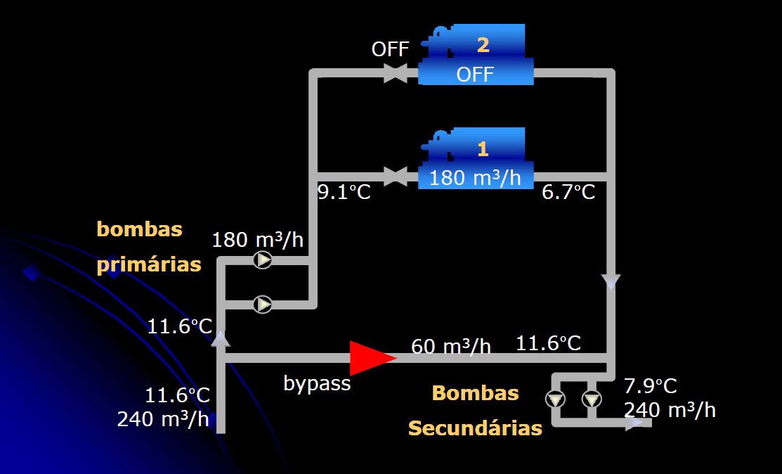
Situação Real
Síndrome de Baixo ΔT

Slide 10
Principais Causas da Síndrome de Baixo ΔT
CAUSAS COMUNS:
Setpoint baixo, fora das condições de projeto
Válvulas de controle inoperantes
Falta de calibração de sensores
Falta de intertravamento da válvula com o condicionador de ar
Vazamento em válvula de controle fechada (close-off)
Filtro de ar sujo
Incrustação na serpentina (água ou ar)
Falta de balanceamento ou rebalanceamento
Serpentinas mal selecionadas
Válvulas de controle mal selecionadas
Ligação hidráulica invertida do condicionador de ar
Substituição de condicionadores de ar e válvulas de controle sem respeitar o ΔT de projeto original
Temperatura de alimentação de água gelada elevada (setpoint errado, deficiência no Chiller, mistura de água quente pelo bypass)
Cargas de processo sem controle (indústria)

Slide 11
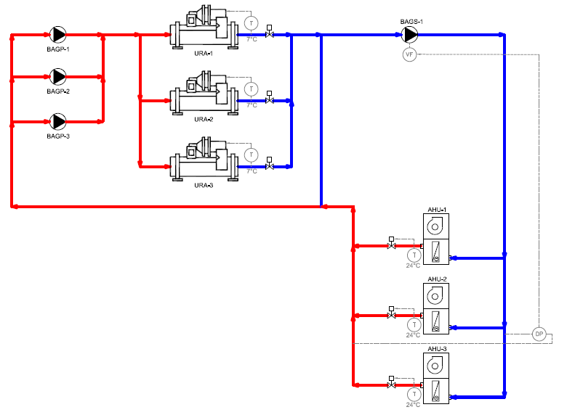
Impactos na Operação da CAG
OPERAÇÃO DA CAG COM ΔT DE PROJETO
BY-PASS

Slide 12
Impactos na Operação da CAG
OPERAÇÃO DA CAG COM ΔT DE PROJETO
BY-PASS

Slide 13
Impactos na Operação da CAG
OPERAÇÃO DA CAG COM BAIXO ΔT
BY-PASS

Slide 14
Impactos na Operação da CAG
OPERAÇÃO DA CAG COM BAIXO ΔT
BY-PASS

Slide 15
Impactos na Operação da CAG
OPERAÇÃO DA CAG COM BAIXO ΔT:
Maior consumo da BAGS em função da maior vazão de água gelada.
Maior número de Chillers em operação para evitar fluxo invertido no by-pass e a mistura da água mais quente do retorno pelo excesso de vazão da bomba secundária.
Maior consumo de bombas primárias (BAGP), bombas de condensação (BAC) e ventiladores das torres de resfriamento em função do maior número de Chillers em operação.

Slide 16
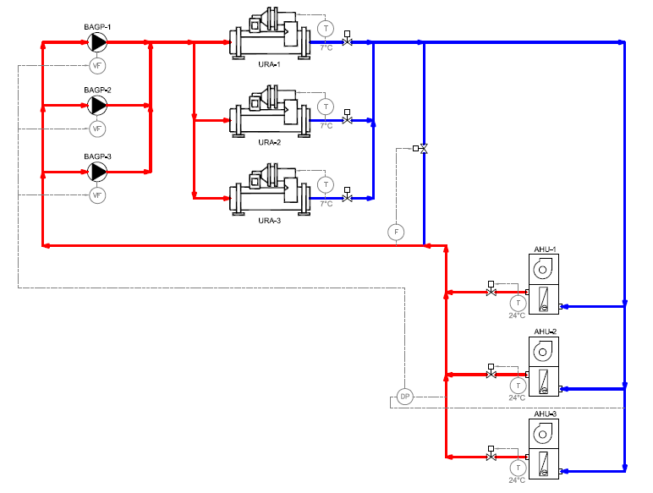
Impactos na Operação da CAG
OPERAÇÃO DA CAG COM BAIXO ΔT E PRIMÁRIO VARIÁVEL:

Slide 17
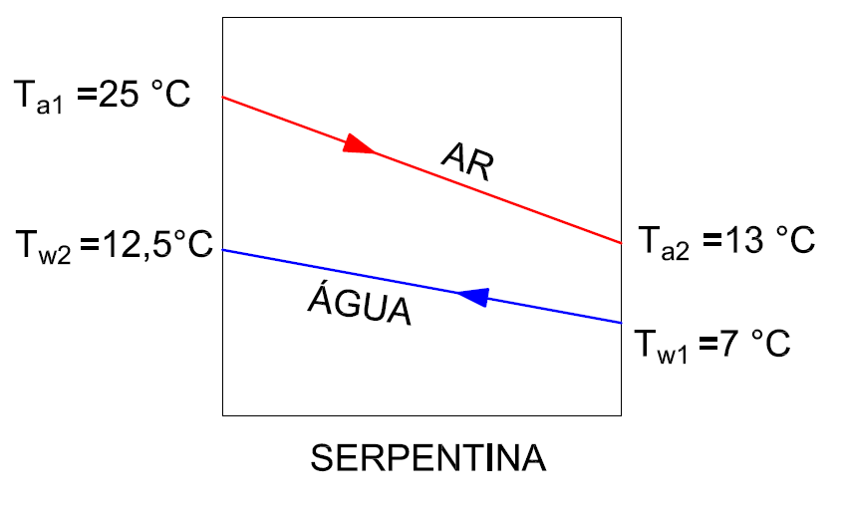
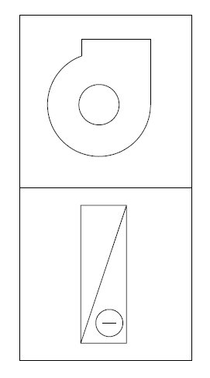
Conceitos – Serpentinas e Válvulas de Controle
SERPENTINA
Calor Sensível:
q= UA ΔT_{m}
ΔT_{m}= (T_{a1}-T_{w2}) - (T_{a2}-T_{w1})
ln [(T_{a1}-T_{w2}) / (T_{a2}-T_{w1})]

Slide 18
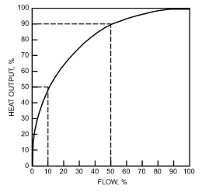
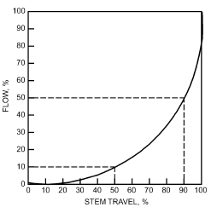
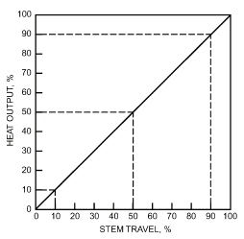
Conceitos – Serpentinas e Válvulas de Controle
VÁLVULAS DE CONTROLE

Slide 19
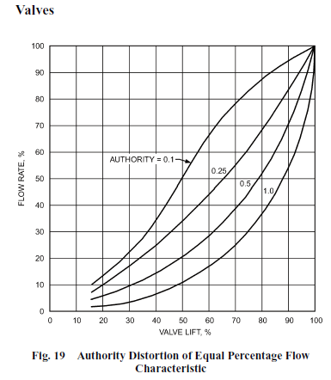
Conceitos – Serpentinas e Válvulas de Controle
VÁLVULAS DE CONTROLE - AUTORIDADE

Slide 20
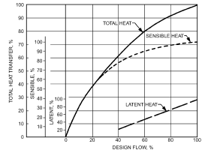

Conceitos – Serpentinas e Válvulas de Controle
DESEMPENHO DA SERPENTINA, VAZÃO DE ÁGUA E ΔT

Slide 21
Conceitos – Serpentinas e Válvulas de Controle
SIMULAÇÃO DE DESEMPENHO COM SOFTWARE DE SELEÇÃO:
Fabricante Nacional
Gabinete tamanho 10 ton
Calor total = 35 kW = 10 ton
Vazão de ar = 6.800 m³/h
TBS / TBU = 25°C / 18°C
Temperatura de entrada da água = 7.0°C
Vazão de água = 5.5 m³/h (ΔT=5.5°C)
Serpentina selecionada:
6 filas / 11 circuitos / 9 FPI

Slide 22
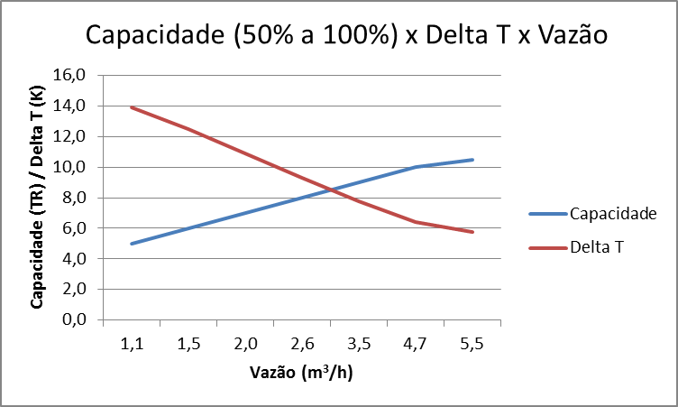
Conceitos – Serpentinas e Válvulas de Controle
SIMULAÇÃO – CARGA PARCIAL:
Gabinete tamanho 10 ton
Carga térmica = 35 kW = 10 ton
Vazão de água = 5.5 m³/h (ΔT=5.5°C)
Serpentina: 6 filas / 11 circuitos / 9 FPI
Vazão de Ar (100%)= 6800 m³/h

Slide 23
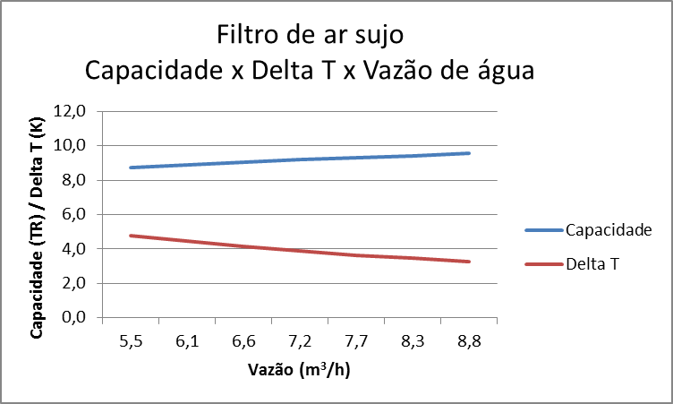
Conceitos – Serpentinas e Válvulas de Controle
SIMULAÇÃO – FILTRO DE AR SUJO
Gabinete tamanho 10 ton
Carga térmica = 35 kW = 10 ton
Vazão de água = 5.5 m³/h (ΔT=5.5°C)
Serpentina: 6 filas / 11 circuitos / 9 FPI
Redução de vazão de ar 70% = 4760 m³/h

Slide 24
Mitigação do Baixo ΔT em Sistemas de Água Gelada
CAUSA:
Válvulas de controle inoperantes
PROBLEMA:
Falta de controle ou controle manual leva a condições de temperatura de saída da água aleatórias
AÇÕES:
Substituição ou manutenção corretiva das válvulas de controle

Slide 25
Mitigação do Baixo ΔT em Sistemas de Água Gelada
CAUSA:
Falta de balanceamento
Perda de balanceamento
PROBLEMA:
Serpentinas podem operar com excesso de vazão
AÇÕES:
Execução de balanceamento em instalações novas e em instalações existentes sempre que houver alterações relevantes no circuito hidráulico

Slide 26
Mitigação do Baixo ΔT em Sistemas de Água Gelada
CAUSA:
Setpoint fora das condições de projeto
Problemas de calibração de sensores de temperatura
PROBLEMA:
Válvula de controle opera 100% aberta para alcançar uma capacidade térmica acima da condição máxima de projeto, operando com excesso de vazão sem alcançar o resultado desejado.
AÇÕES:
Manter setpoint dentro das faixas de projeto (automação)
Identificar e corrigir problemas de calibração de sensores de temperatura

Slide 27
Mitigação do Baixo ΔT em Sistemas de Água Gelada
CAUSA:
Falta de intertravamento entre a válvula de controle e o condicionador de ar
PROBLEMA:
Válvula de controle permanece aberta permitindo o fluxo de água quando o condicionador de ar está desligado.
AÇÕES:
Programar lógica de comando para fechamento da válvula quando o status do condicionador for off (automação), ou;
Utilizar atuadores normalmente fechados (NF) com retorno por mola, ou;
Utilizar comando elétrico para fechamento da válvula quando o ventilador do condicionador for desligado

Slide 28
Mitigação do Baixo ΔT em Sistemas de Água Gelada
CAUSA:
Ligação hidráulica invertida no condicionador de ar
PROBLEMA:
O trocador de calor opera em configuração de corrente-paralela e não em contra-corrente, resultando em temperaturas de saída da água gelada mais baixas e deficiência de capacidade.
AÇÕES:
Inverter a ligação hidráulica do condicionador de ar

Slide 29
Mitigação do Baixo ΔT em Sistemas de Água Gelada
CAUSA:
Filtro de ar sujo
Incrustação da serpentina
PROBLEMA:
A redução da vazão de ar pela obstrução do filtro ou da serpentina reduz a capacidade térmica do condicionador fazendo com que a válvula de controle se abra para tentar compensar esta deficiência.
AÇÕES:
Rotinas de manutenção adequadas para limpeza das serpentinas e substituição dos filtros
Substituição de serpentinas velhas com muita incrustação e aletas danificadas
Ventiladores acionados por variadores de frequência para compensar a variação de perda de carga nos filtros de ar no caso de aplicação de filtros de maior eficiência

Slide 30
Mitigação do Baixo ΔT em Sistemas de Água Gelada
CAUSA:
Serpentina mal selecionada. Causas comuns:
  Falta de conhecimento técnico dos responsáveis pela compra ou venda (compra de fan coil “por ton”, ou seja, por tamanho de gabinete).
  falta de software de seleção.
  baixa velocidade da água em função da escolha errada do número de circuitos.
  falta de informação do ΔT do sistema de água gelada.
PROBLEMA:
Deficiência de capacidade da serpentina leva a abertura da válvula de controle e operação com excesso de vazão. A seleção de serpentinas com baixa velocidade da água nos tubos pode levar ao escoamento em regime laminar, reduzindo significativamente a troca de calor e o ΔT.
AÇÕES:
Verificação da seleção de cada serpentina pelo projetista ou profissional com conhecimento do assunto.
Procurar selecionar um número de circuitos que garanta velocidades mais altas em carga plena (maior perda de carga).

Slide 31
Mitigação do Baixo ΔT em Sistemas de Água Gelada
CAUSA:
Válvulas de controle mal selecionadas, sem autoridade.
PROBLEMA:
Deficiência de controle leva a operação com excesso de vazão e baixo ΔT.
AÇÕES:
Selecionar válvulas com autoridade elevada
Levar em consideração o diferencial de pressão de todo o circuito hidráulico e em diferentes condições de operação para dimensionamento da válvula.

Slide 32
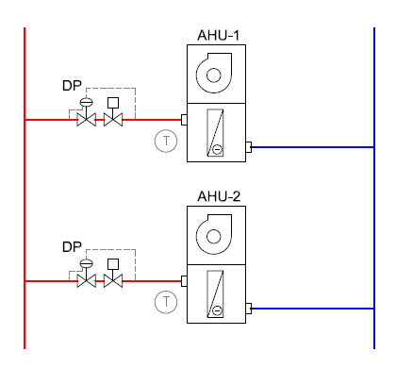
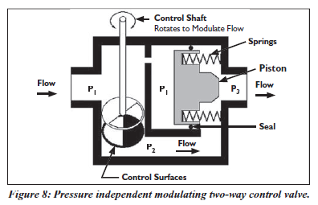
Mitigação do Baixo ΔT em Sistemas de Água Gelada
NOVAS TECNOLOGIAS EM BALANCEAMENTO E CONTROLE:
Válvulas de controle independente de pressão:
Mantém o fluxo independente das variações de pressão no circuito hidráulico em função da atuação do regulador de pressão diferencial, evitando problemas de baixa autoridade da válvula de controle.
ASHRAE Journal: Building Performance with District Cooling – Moe, Eric M. – July 2005

Slide 33
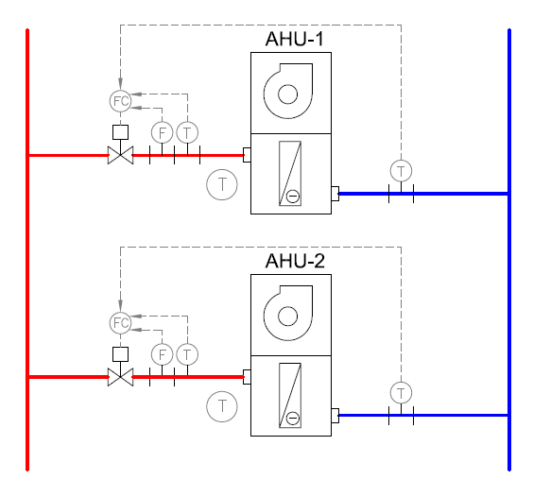
Mitigação do Baixo ΔT em Sistemas de Água Gelada
NOVAS TECNOLOGIAS EM BALANCEAMENTO E CONTROLE:
Válvulas de controle eletrônicas independente de pressão com função de gerenciamento do ΔT
Medição de vazão associada a programação do controlador garante a função de controle independente de pressão.
Medição de temperatura na entrada e saída de água gelada permite medir o Delta T e a troca de calor, impedindo o acréscimo de vazão de água quando a serpentina está saturada (gerenciamento do ΔT).

Slide 34
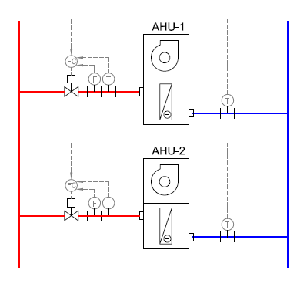
Mitigação do Baixo ΔT em Sistemas de Água Gelada
NOVAS TECNOLOGIAS EM BALANCEAMENTO E CONTROLE:
Válvulas de controle eletrônicas independente de pressão com função de gerenciamento do ΔT
Exemplo de simulação de filtro de ar sujo e baixo ΔT apresentado anteriormente

Slide 35
Aspectos importantes para um bom
desempenho da manutenção preventiva
O sistema de AC não foi concebido apenas para funcionar, ou para “gelar o ar”.
O sistema de AC foi concebido para garantir o conforto, com alta eficiência energética e operação confiável.
Equipe Técnica x Bombeiros (operação “apaga incêndio”)
Chaves:
Equipe técnica capacitada (coisa rara).
Engenheiro com formação em Ar Condicionado.
Consultoria para análise do BMS e operação eficiente.

Slide 36
Operação Eficiente do Sistema de
Água Gelada
Oportunidades de aproveitamento de água gelada.
Quanto mais eficiente o conceito do projeto inicial, maior a quantidade de desvios verificados.
Maiores oportunidades de melhorias.
Chaves:
Retro-comissionamento.
Treinamento específico da equipe técnica.
Consultoria para análise do BMS e operação eficiente.

Slide 37
Garantia das condições de conforto
e a percepção pelos usuários.
Conforto do usuário é tudo!
É a razão de ser do sistema de AC.
Os projetos nem sempre levam o conforto a sério, ou…
…Temperatura de 23.0ºC no ambiente não é tudo.
Responsabilidades do Condomínio x Área Privativa
Chaves:
Retro-comissionamento.
Alterações de Projeto/ Instalação.
Consultoria para análise do BMS e operação eficiente.

Slide 38
Atendimento a Demandas Específicas
Chillers com capacidade distintas (pelo menos um Chiller de menor capacidade).
Equipamentos dedicados.
Equipamentos reservas.
Data-Centers em instalações de conforto? Cuidado!
Chaves:
Flexibilidade desde o projeto.
Muitos edifícios são instalações industriais e devem ser tratados como tal.
“You can’t always get what you want!”
(como já dizia Mick Jagger)

